Slide 1





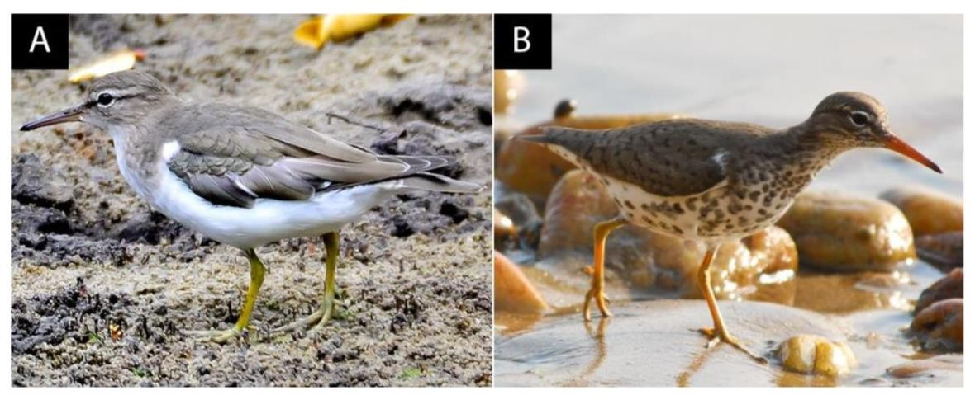





CARACTERIZAÇÃO DO Choristoneura fumiferana granulovirus NO VIROMA DE Actitis macularius DURANTE A INVERNADA NA AMAZÔNIA COSTEIRA
Isabela de Campos Freire (IFPA); Patrick Douglas Corrêa Pereira (McGill University); Mauro André Damasceno de Melo (IFPA); Cristovam Guerreiro Diniz (IFPA); Nara Gyzely de Morais Magalhães (IFPA)
Autor correspondente: isabeladecamposfreire@gmail.com
Área temática e ODS
MATERIAL E MÉTODOS
Família Baculoviridae: mais de 600 espécies de vírus que infectam artrópodes, com genomas circulares de DNA de fita dupla.
Divisão em quatro gêneros: Alphabaculovirus,
Área de conhecimento/Subárea: Área 2 – Genética ODS vinculado(s): ODS15 – Vida terrestre
Amostragem
Coleta na praia do Pilão com redes de neblina em três pontos ao entardecer
Anestesia e perfusão
Betabaculovirus, Deltabaculovirus. O Choristoneura Betabaculovirus Betabaculovirus: himenópteros e
Gammabaculovirus, e
INTRODUÇÃO
fumiferana específico inimigos
granulovirus é um
Aves selvagens que realizam migrações de longas distâncias atuam como vetores de microorganismos, que podem sofrer mutações e recombinações e levar a surtos de doenças em animais ou humanos (Yin et al., 2017). Uma das espécies encontradas na região Bragantina que migra longas distâncias é a Actitis macularius
de lepidópteros.
Anestesia com Isoflurano
Perfusão transcardíaca com solução salina.
lepidópteros
naturais de utilizados como
agentes de controle biológico
na agricultura e
Craniotomia
Remoção do cérebro e posterior separação do telencéfalo
silvicultura (Kemp; Woodward; Cory, 2011).
Hospedeiro do vírus: lagarta Choristoneura fumiferana, uma das espécies mais destrutivas na América do Norte, causando danos significativos em árvores coníferas (Bah et al., 1997).
O vírus é utilizado em programas de gestão integrada de pragas para controlar lagartas de C. fumiferana (Forté; Guertin; Cabana, 2012).
O vírus foi detectado em Calidris pusilla, em aves migratórias invernantes na China, e em outros
(maçarico-pintado), pertencente à ordem Charadriiformes e à família Scolopacidae. Essas aves deixam seus sítios de reprodução no Canadá durante períodos de escassez de alimentos e baixas temperaturas e migram para regiões tropicais (Blizard; Pruett-Jones, 2017).
Extração de RNA Protocolo padrão de TRIzol TM
Sequenciamento
Ion 540 chip e Ion S5 Gene Studio System Produção de arquivos FASTQ
Filtragem
FastQC para análise da qualidade das
organismos como anfioxos, carrapatos, e mosquitos, mas não há registro de sua presença na Amazônia (Du et al., 2023; Gangopadhayya et al., 2024; Liu et al., 2024; Pereira et al., 2023).
Aves migratórias como A. macularius e C. pusilla
podem ter adquirido o vírus durante o período de reprodução na América do Norte, já que o hospedeiro não ocorre na Amazônia.
Não há registros na literatura de doenças
causadas por este vírus em humanos ou outros animais vertebrados.
sequências e filtragem com Trimmomatic 0.36
Figura 1 – Actitis macularius. (A) Plumagem não reprodutiva. (B) Plumagem reprodutiva.
Identificação viral
Varredura dos vírus com pipeline VIRTUS2 Genoma e transcriptoma de referência de Calidris pugnax
A compreensão da diversidade viral em aves é limitada. Monitorar a diversidade viral na vida
Banco de sequências NCBI Viral Genomes Ref-Seq
CONCLUSÕES
selvagem, especialmente em aves que atuam como hospedeiros, é crucial para prevenir futuras epidemias emergentes (Fernandez-Correa et al., 2019), e o uso de técnicas de metagenômica, como o sequenciamento de nova geração (NGS), permite identificar e estudar amplamente vírus conhecidos e altamente divergentes (Shan et al., 2022). Essa técnica possibilita o estudo do
RESULTADOS E DISCUSSÃO
O vírus transportado por A. macularius e outras
aves migratórias para a Amazônia, não
saúde humana. Estudos
O sequenciamento do metaviroma identificou 626 vírus no transcriptoma de Actitis macularius, sendo o Choristoneura fumiferana granulovirus o que apresentou o maior número de reads.
apresenta risco à
futuros devem investigar a presença desse vírus em outras aves migratórias e os possíveis impactos de sua disseminação.
genoma de aves que podem ser reservatório de vírus (Vibin et al., 2020). Diante da relevância de identificar vírus em aves selvagens e compreender seu papel na propagação de doenças, este estudo tem como objetivo descrever o vírus Choristoneura fumiferana granulovirus encontrado no
Tabela 1 – Informação do Choristoneura fumiferana granulovirus, vírus com maior número de reads no neurotranscriptoma de A. macularius.
REFERÊNCIAS
UNIQ ID | Num reads | Cov bases | Cove rage | Rate_hit
NC_008168.1 | 81445 | 183 | 0.174768 | 0.001001597
neurotranscriptoma de aves Actitis macularius
durante a invernada na Amazônia Costeira.
UNIQID: identificador único do GenBank para cada sequência de vírus; Numreads: o número de leituras que mapearam para essa região do genoma viral; Covbases: número total de bases do genoma cobertas pelas leituras; Coverage:
Organização:
porcentagem do genoma viral coberta pelas leituras; Rate_hit: taxa de acerto que reflete a frequência relativa de detecção do vírus em relação ao total de sequências analisadas.
Selo ODS

